Slide 1
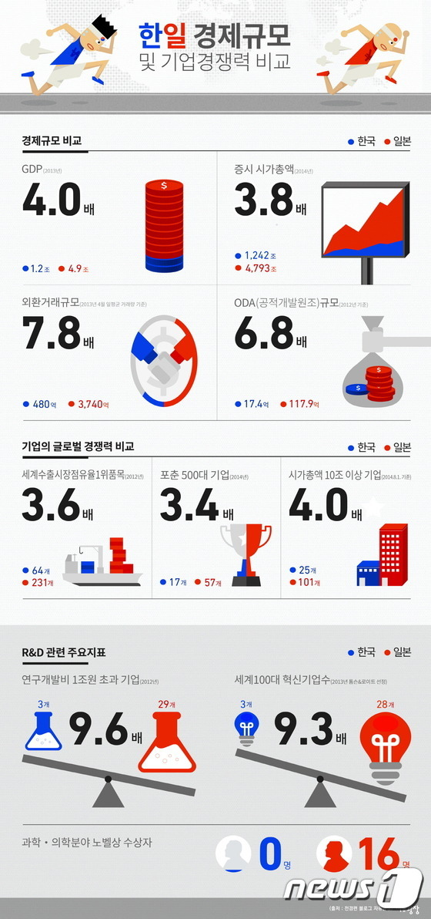

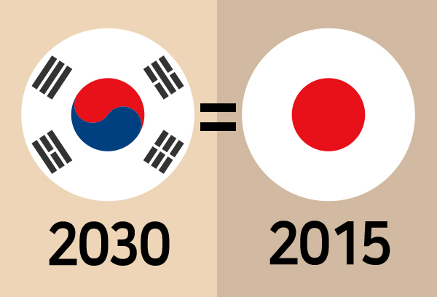
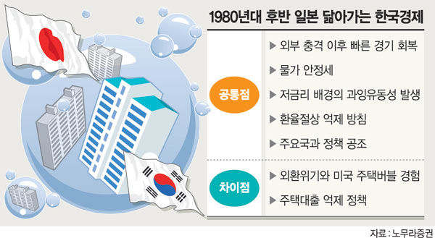
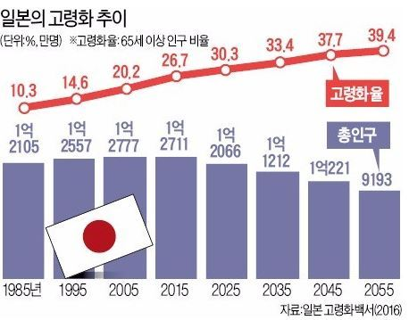
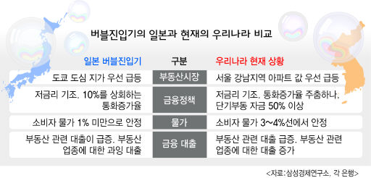

일본 경제 비교
Copyright 2018. Intelligraphic
박수민

Slide 2
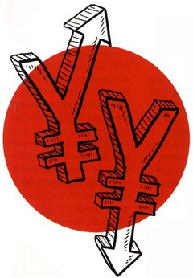

일본 경제 비교
한중일 '수출 3각'
수출 경합 관계 韓·日
자동차·전자·철강 등 경쟁…日생산차질땐 한국은 반사익
수직·분업관계 韓·中
한국 IT·기계부품 중국에 수출…中 수출 감소 땐 우리도 타격
미-중 무역전쟁 격화에 日 기업도 비상…
"제3국 생산 늘려라"
독일·일본·중국도 성장 뒷걸음질…세계경제 성장둔화 우려 심화
미중 무역 전쟁에 따른 세계 교역 위축은 중국은 물론 독일, 일본 등 다른 수출국 경제에도 점차 악영향을 미치고 있는 것으로 보인다.
향후 무역전쟁의 여파는 미국과 중국 뿐만 아니라 다른 나라 경제에도
리스크 요인으로 작용할 것으로 전망된다.
아베-시진핑 회담 "협력 확대"...
아베 신조 총리가 25일 일본 총리로서는 7년 만에 중국을 공식 방문했다.
센카쿠섬 갈등이 고조됐던 2012년, 취임한 이래 다자회의 참석이 아닌 중국 방문은 처음인
그는 “새로운 일-중 협력”시대를 강조했다.
Copyright 2018. Intelligraphic
박수민

Slide 3
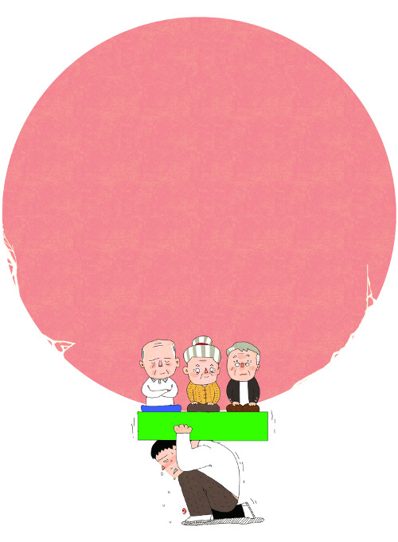
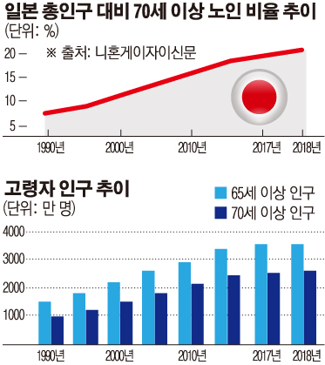
일본 경제 미래
인구 고령화로 인한 경제적 영향
인구 고령화로 인한 생산 가능 인구의 감소, 노인 부양비의
증가로 민간 저축의 감소, 가용재원의 감소, 투자 위축 등이
나타나 향 후 경제성장의 둔화를 시킨다.
국민연금 및 재정수지에 미치는 영향
후세대 에 과중한 부담을 초래하게 되고 장기적으로
재정불안을 가져올 수 있으며, 인구 고령화에 따른 근로소득에
대한 의존도의 저하는 결국 재정수요에 대한 증가를 가져오게 된다.
금융시장에 미치는 영향
초고령 사회인 일본의 경우를 보면, 예금이 증가하고 주식이 감소하여
고령화 될수록 안전 자산을 선호하게 되며, 장기적으로 고령화가
진행될수록 저축률이 하락하며 자산축적이 약화되고 고령 인구의
위험 기피로 주식 등 위험자산의 수요가 저하될 가능 성이 다분하다.
생산 가능 인구… 10년 동안 288만 명 줄어
생산가능인구(15~64세)는 7484만 명으로 2008년 8276만 명보다
792만 명이 줄어들었다.
지금 상황을 방치한다면 2025년까지 10년간 650만 명의 고용과
220조원의 GDP가 사라질 가능성에 놓여 있다.
Copyright 2018. Intelligraphic
박수민

Slide 4

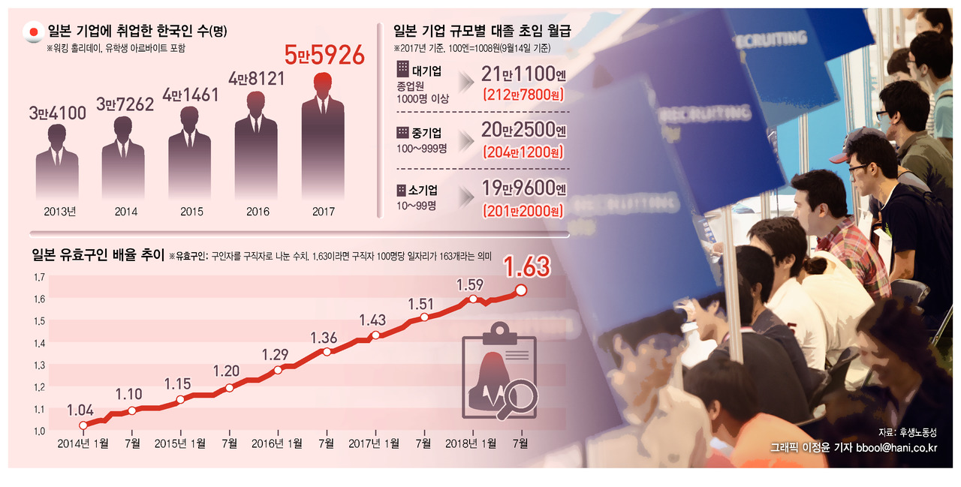
일본 경제 미래
정권 정당성 마저 훼손···아베노믹스 지속 불투명
20여 년에 걸친 장기불황의 그림자를 걷어내고 있다고 평가 받는 일본경제는 올해부터
2020년까지 아키히토 일왕의 퇴임, 소비세율 인상, 도쿄올림픽과 패럴림픽 개최, 평화헌법 개정 등…
굵직한 사회적 변화의 소용돌이 속에 놓이게 된다. 하지만, 일본경제가 이들 이슈가 몰고 올 충격파를 견뎌내고
경기 호황을 이어가기에는 대내외적인 상황이나 조건이 만만치 않아 보인다.
세계경제 신음...일본·독일 모두 역성장
세계 경제가 휘청거리고 있다. 세계 3, 4위 경제국인 일본과 독일이 지난 3분기 모두 마이너스 경제성장률을 기록했다.
70·80년대 위기극복 경험이 자산.
日 경기회복, 민간소비와 설비투자 확대 필요
日 취업박람회에 2500여명 몰려…닛산·라쿠텐 등 112社 현장면접
"일본어 의사소통 능력 필수…지방대 인문계 여성도 환영"
한국 대기업보다 낮은 임금, 낯선 문화·외로움 감수해야
구직난에 日 취업했다가…문화 차이에 결국 '국내 U턴
그러나 현지 부적응 등으로 1~2년 만에 국내로 ‘U턴’하는 취업자도 적지 않다는 게 취업 관계자들의 얘기다.
Copyright 2018. Intelligraphic
박수민

Slide 5

ありがとう

